Slide 1
C3T5
21373067 杨宏飞

Slide 2
题意
给定n*m矩阵a，每次可向右或向下移动，求(1,1)到(n,m)途经位置元素和的最大值。

Slide 3
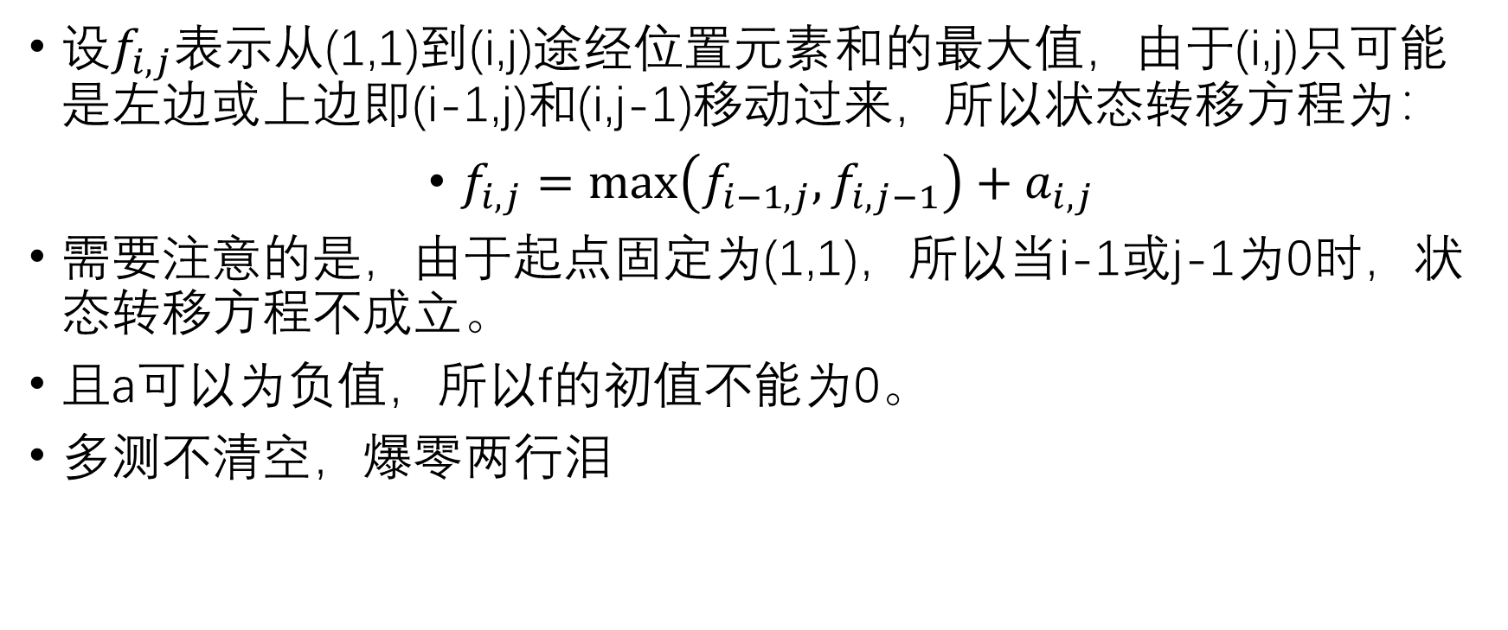
题解
设$f_{i,j}表示从$(1,1)到(i,j)途经位置元素和的最大值，由于(i,j)只可能是左边或上边即(i-1,j)和(i,j-1)移动过来，所以状态转移方程为：
$f_{i,j}=\max\left(f_{i−1,j},f_{i,j−1}\right)+a_{i,j}$
需要注意的是，由于起点固定为(1,1)，所以当i-1或j-1为0时，状态转移方程不成立。
且a可以为负值，所以f的初值不能为0。
多测不清空，爆零两行泪

Slide 4

DP部分伪代码
For i from 1 to n
For j from 1 to m
$f_{i,j}=max \left(f_{i−1,j},f_{i,j−1}\right)+a_{i,j}$

Slide 5
复杂度分析
代码中有两层循环，时间复杂度为O(nm).

Slide 6
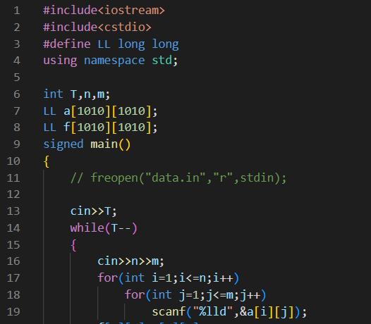
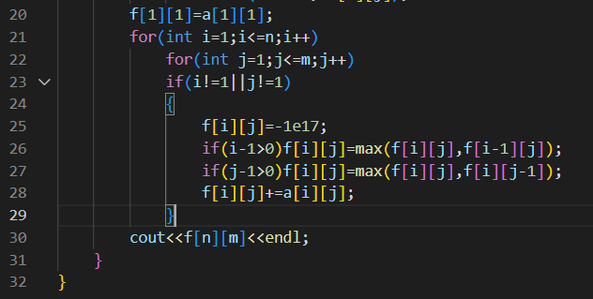
代码

